Slide 1
ÖRNEK OLAY ANALİZİ

Slide 2
Türkiye Ralli Şampiyonası 6'ncı ayağı olan Ford Otosan Kocaeli Rallisi 28-29 Temmuz tarihlerinde yapıldı.
Havanın sıcak olması nedeniyle pilotlar bazı teknik ve fiziksel sıkıntılar yaşadı. Fakat en ilginç olay İnterteks Fuar Alanı'ndan başlayıp yarışın başlayacağı Umuttepe geçişinde yaşandı.
Kent içerisinden geçen yarış araçlarının motorlarından gelen gürültü nedeniyle bazı vatandaşlar polisi arayarak şikayette bulundu. Bunun üzerine polis ekipleri yarış otolarını yol kenarına çekerek ehliyet, ruhsat sorup ceza yazacaklarını söyledi. Pilotlar polislerin bu tutumu karşısında şaşkınlık yaşadı.

Slide 3
'POLİS OTOSU BENİ DURDURDU' Ford Otosan Kocaeli Rallisi'ne katılan yarışçı Sabri Ünver ve Co-Pilot'u Ufuk Uluocak'da polis ekipleri tarafından durdurulan yarışçılar arasındaydı. Arkasından gelen bir ekip otosunun farlarını yakarak kendisini durdurduğunu söyleyen Pilot Sabri Ünver, bir anda ne yapacağını şaşırdığını söyledi.
İlk defa böyle bir olayla karşılaştığını belirten Ünver, "Havanın sıcak olmasından dolayı bazı teknik sıkıntılar yaşadık. Benim arkamdan bir sivil polis aracı gelerek beni durdurdu. Organizasyondan halkın haberi olmadığından dolayı otomobillerimizde yüksek ses çıkarttığı nedeniyle de vatandaşlar polisi arayarak şikayette bulunmuşlar. Bir ekip otosu arkamızdan gelerek farlarını yakıp bizi durdurdu. Bize halkın içerisinden geçerken vatandaşı rahatsız etmeyecek şekilde geçmemiz şeklinde uyarıda bulundu. Bu tutum karşısında ne yapacağımızı şaşırdık. Daha sonra organizasyon yöneticilerinin araya girmesiyle sorun çözüldü" dedi.

Slide 4
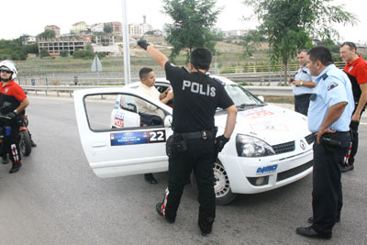
Kocaeli Otomobilciler Derneği Başkanı (Kosder) Ceyhun Yılmaz, araçların kent geçişinde polis ekip otoları tarafından durdurulduğunu söyleyerek, "Araçların plakalarının okunmayışı ve yarış araçlarının motorlarından gelen gürültü nedeniyle polis arkadaşlarımız çevirme yapmış. Kısa süre içerisinde müdahelede bulunduk. İl Emniyet Müdürü ile yaptığımız görüşmenin ardından sorun çözüldü ve araçlar parkurlarına yeniden geri döndü. Araç çekilme veya bağlanması söz konusu olmadı. Sadece araçlarımızı durdurdular" diye konuştu.

Slide 5
ŞAKA GİBİ BİR OLAY Otomobil Sporları İl Temsilcisi ve Yarışmacılarla İlişkiler Sorumlusu Gökhan Elbir yaşanan olayı şaka gibi bir durum olarak nitelendirdi. Yaşanan olay karşısında şaşkınlık yaşadıklarını söyleyen Elbir, "Otomobillerden çok ses geliyor diye şikayet gelmiş. Biz Valilik makamından itibaren alt birimlere kadar resmi makamların tümünden izin almıştık. Fakat servis noktasından start noktasına çıkış olan şehir içi güzergahında vatandaşlar rahatsız olmuş ve polisi arayarak şikayette bulunmuşlar. Polis de müdahalede bulunarak araçları durdurmuş. Şaka gibi bir olay. Önce biz inanamadık. Yarışçılarda tabi çok şaşırmışlar. Yapılan görüşmelerin ardından sıkıntı çözülerek araçlar start noktasına gönderildi" dedi.

Slide 6
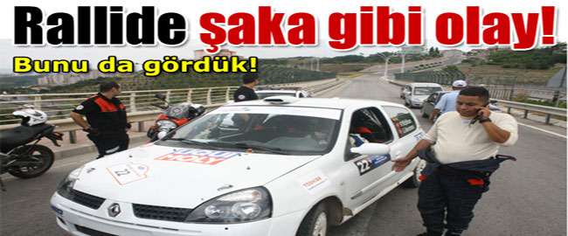

Slide 7
ÖRNEK OLAY İNCELEMESİ SORULAR
Vatandaşın yerinde siz olsaydınız ne yapardınız?
Polisin tutumunu nasıl değerlendiriyorsunuz?
Pilotun yerinde siz olsaydınız ne yapardınız?

